Slide 1
আজকের ক্লাসে সবাইকে স্বাগতম

Slide 2
পরিচিতি
নাসরিন আকতার
সহকারী প্রধান শিক্ষক
মহামুনি এংলো -পালি উচ্চ বিদ্যালয়
রাউজান, চট্টগ্রাম।
G-mail Account : nasrinakther984@gmail.com
Facebook Account : nasrin.akter.714655
Cell : 01818848121

Slide 3
শ্রেণিঃ নবম
বিষয়ঃ হিসাববিজ্ঞান

Slide 4
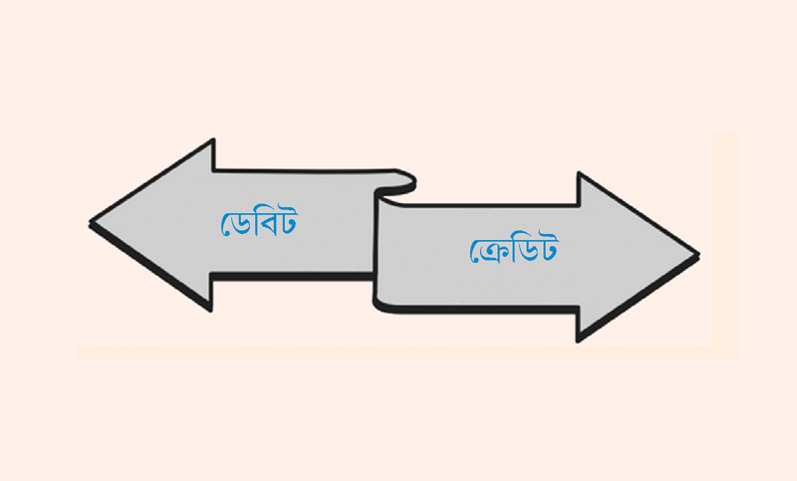
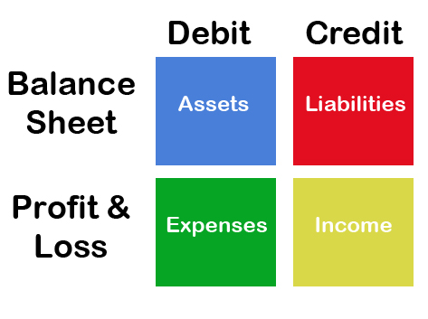
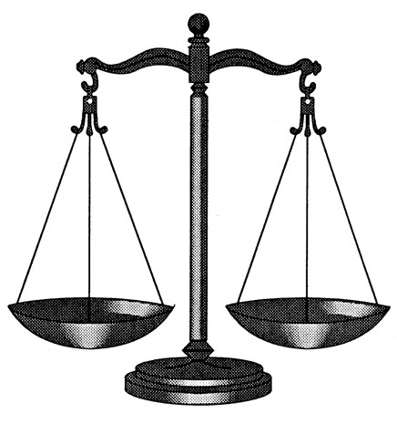
খতিয়ানের উদ্বৃত্তগুলোকে কোথায় হিসাবভুক্ত করা হয়?

Slide 5
তাহলে আজকের পাঠ
রেওয়ামিল

Slide 6
শিখন ফল
এই পাঠ শেষে শিক্ষার্থীরা . . .
রেওয়ামিল কি তা বলতে পারবে।
রেওয়ামিলের ভুল গুলো বর্ননাকরতে পারবে।
রেওয়ামিলের উদেশ্য গুলো ব্যাখ্যা করতে পারবে।

Slide 7
রেওয়ামিলের কয়টি ঘর ও কি কি ?
৫টি। যথাঃ
১। ক্রমিক নং ২। হিসাবের নাম ৩। খতিয়ান পৃষ্ঠা ৪। ডেবিট টাকা ও ৫।ক্রেডিট টাকা

Slide 8
ক্রমিক/ নং | হিসাবের শিরোনাম | খঃপৃঃ | ডেবিট টাকা | ক্রেডিট টাকা

Slide 9
রেওয়ামিলের উদ্দেশ্য
যথাঃ
রেওয়ামিলের উদ্দেশ্য
১। হিসাবের গানিতিক শুদ্ধতা যাচাই
২। আর্থিক বিবরনী প্রস্তুতকরন
৩। ভুলসমূহ উদ্ঘাটন
৪। দু,তরফা দাখিলা পদ্ধতির প্রয়োগ
৫।আর্থিক বিবরনী প্রস্তুতের সময় ও শ্রমের অবচয় রোধ
৬। আর্থিক অবস্থা সম্পর্কে ধারনা

Slide 10
রেওয়ামিলের ভুলকে প্রধানত কয় ভাগে ভাগ করা যায়?
২ ভাগে। যথাঃ
ভুল
২। নীতিগত ভুল
১। করনিক ভুল

Slide 11
করনিক ভুল কত প্রকার?
৪ প্রকার। যথাঃ
করনিক ভুল
১। বাদ পড়ার ভুল
২। লেখার ভুল
৩। নীতিগত ভুল
৪। পরিপূরক ভুল

Slide 12
রেওয়ামিলের প্রস্তুতের ফলে সহজেই ভুল উদ্ঘাটিত হয় এবং ভুল সংশোধনের প্রয়োজনীয় পদক্ষেপ গ্রহন করা যায় । যে সব ভুল রেওয়ামিলে ধরা পড়ে তা ৬ প্রকার । যথাঃ
২। লেখার ভুল
১। বাদ পড়া ভুল
৩। টাকার অংকে ভুল
৪। খতিয়ানের উদ্বৃত্ত নির্ণয়ে ভুল
৬। রেওয়ামিলের ডেবিট ও ক্রেডিট দিকের যোগফল নির্ণয়ে ভুল
৫। খতিয়ান উদ্বৃত্ত রেওয়ামিলে স্থানান্তরে ভুল

Slide 13
দলীয় কাজ
রেওয়ামিলে কোন কোন ভূল ধরা পড়ে এবং কোন কোন ভূল ধরা পড়ে না ?

Slide 14
মূল্যায়ন
১। রেওয়ামিল কাকে বলে ?
২। রেওয়ামিল এর উদ্দেশ্য কী ?
৩। রেওয়ামিল এর ঘর কয়টি ?
৪। রেওয়ামিল এ কি কি ভূল ধরা পড়ে ?
৫। রেওয়ামিল এ কি কি ভূল ধরা পড়ে না ?

Slide 15
বাড়ির কাজ
নিম্ন লিখিত হিসাবের উদ্বত্ত গুলো দিয়ে একটি রেওয়ামিল প্রস্তুত করে করবে।
ক্রয়১০০০০ টাকা , বিক্রয় ২০০০০ টাকা , দেনাদার ৩০০০০ টাকা, পাওনাদার ২০০০০টাকা, মূলধন ৫০০০০ টাকা, বেতন ৫০০০ টাকা , বিজ্ঞাপন ১০০০০ টাকা আসবাবপত্র ২০০০০ টাকা, বিদ্যুৎ বিল ২০০০ টাকা, বাট্টা ১৫০০ টাকা, কমিশন ১৫০০ টাকা, প্রারম্ভিক মজুদ পণ্য ১০০০০ টাকা

Slide 16
ধন্যবাদ

